Slide 1
Tópico 10 – Funções
Prof. André Gustavo Hochuli
Notes:
Prof. André Hochuli

Slide 2
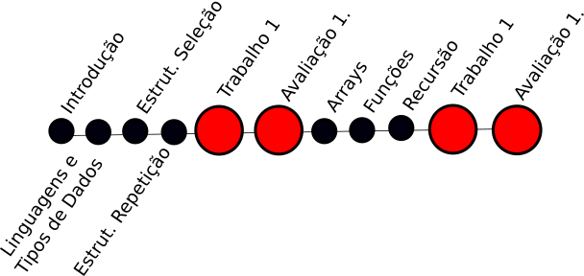
Plano de Aula
Definição de Função
Implementações de Funções
Exercícios
Raciocínio Algorítmico - Prof. André Hochuli
Tópico 10
Notes:
Prof. André Hochuli

Slide 3

Avalicao Institucional 2022-1
https://pucpr.vouavaliar.com.br/
Raciocínio Algorítmico - Prof. André Hochuli
Tópico 10
Notes:
Prof. André Hochuli

Slide 4
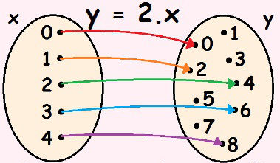
Função
Raciocínio Algorítmico - Prof. André Hochuli
Tópico 10
Notes:
Prof. André Hochuli

Slide 5
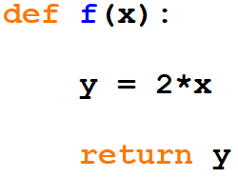
Função
Bloco de código bem definido:
Nome da Função
Variáveis de Entrada
Bloco de código
Retorno
Raciocínio Algorítmico - Prof. André Hochuli
Tópico 10
Notes:
Prof. André Hochuli

Slide 6
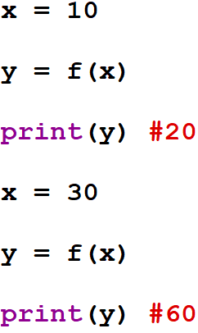
Função
Fluxo
Raciocínio Algorítmico - Prof. André Hochuli
Tópico 10
Notes:
Prof. André Hochuli

Slide 7
Exercícios
1 – Crie uma função que imprima o triplo de um número
2 – Crie uma função que retorne a soma três variáveis
3 – Crie uma função que retorna a maior variável de um vetor
4 – Crie uma função que reverte um vetor
[40,10,-2,3] -> [3,-2,10,40]
Raciocínio Algorítmico - Prof. André Hochuli
Tópico 10
Notes:
Prof. André Hochuli

Slide 8
Considerações Finais
Funções ajudam na organização do código
É muito útil quando um trecho de código precisa ser executado com distintas variáveis
Auxiliam na reutilização de código
Exercícios: Lista 06 – Funções
Material de Apoio:
Guanabara - Funções 1
Guanabara - Funções 2
Raciocínio Algorítmico - Prof. André Hochuli
Tópico 10
Notes:
Prof. André Hochuli

